Slide 1
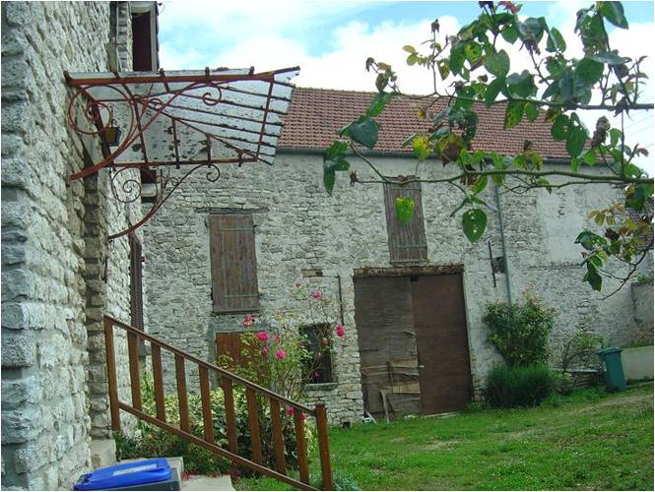
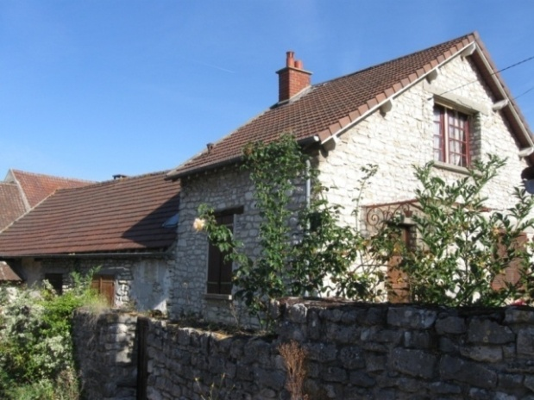
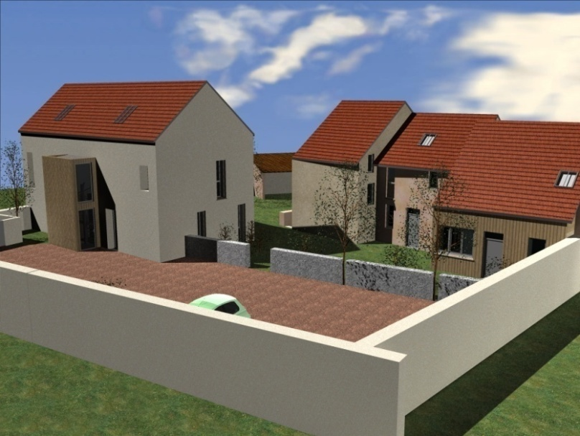
Aménagement d’une propriété en vue de la création de
6 logements locatifs sociaux au 14 rue des Groux
à FOLLAINVILLE DENNEMONT
Maître d’ouvrage
MANTES EN YVELINES HABITAT
46 Bd Georges Clémenceau
78200 Mantes la Jolie
Maître d’œuvre de conception
H=L ARCHITECTURE
50 ter rue Nationale
78940 La Queue Lez Yvelines
Maître d’œuvre d’exécution
H=L ARCHITECTURE
Coordonnateur SPS
BUREAU VERITAS Cergy-Pontoise
10 chaussée Jules César
95526 Cergy-Pontoise cedex

Slide 2
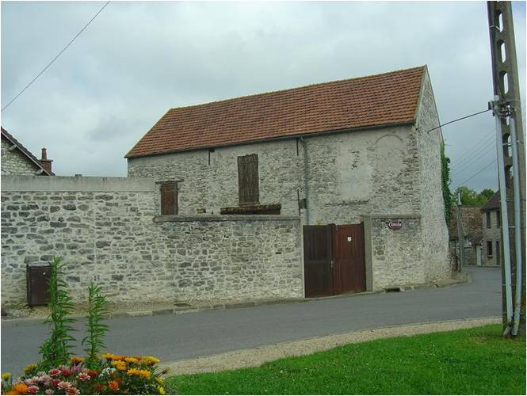
PROGRAMME
L’opération est lauréate d’un appel à projets lancé en mars 2008 par le Parc Naturel Régional du Vexin français en vue de soutenir la réutilisation du patrimoine architectural existant. L’objectif du parc est de promouvoir les opérations exemplaires au niveau de la performance énergétique en faisant appel aux énergies renouvelables et à des matériaux respectueux de l’environnement. L’objectif du projet est d’obtenir la certification CERQUAL Patrimoine Habitat & Environnement Effinergie Rénovation opérations pilotes.
Le projet prévoit la création de 6 logements dans l’emprise de bâtiments existants au cœur du village de FOLLAINVILLE. Cette parcelle a une superficie de 916 m².
L’ensemble est composé d’une grange datant de la deuxième moitié du XIX° siècle et ayant subi peu de transformations, d’une maison d’habitation et de deux petits bâtiments annexes dans le prolongement de la maison.
LES LOGEMENTS
Création de 3 logements dans la grange, en préservant son caractère typique de l’architecture rurale du Vexin et en gardant strictement son implantation et son volume :
1 F.III en rez-de-chaussée de 68m²
2 F.II au 1er étage en duplex de 54 et 56m²
Création de 3 logements dans la maison et ses annexes, sous forme de logements individuels, en gardant les implantations par rapport aux riverains et en modifiant les volumes :
1 F.II en duplex dans la maison 50m²
1 F.III en duplex dans l’annexe 1 de 60m²
1 F.IV en duplex dans l’annexe 2 de 78m²
Soit un total de 367m² de surface habitable
STATIONNEMENT
Un parking de 8 places sera aménagé dans le jardin. Un accès véhicule sera créé et l’accès actuel sera conservé pour les piétons.
LOYERS HORS CHARGES (valeur au 01/2011)
PLUS : 6,57€/m² SU*
3 F.II de 334 à 370€/mois
1 F.III à 450€/mois
PLAI : 5,59€/m² SU*
1 F.III à 334€/mois
1 F.IV à 436€/mois
*Surface Utile
Charges collectives :
Gaz et électricité des parties communes
Entretien chaufferies et panneaux solaires
Eau chaude et eau froide
Taxe ordures ménagères
Entretien des espaces verts
Charges individuelles : électricité
Montant des charges (estimation)
20% d’économie d’énergie par rapport à un logement traditionnel
2 pièces : 107€/mois
3 pièces : 152€/mois
4 pièces : 169€/mois
Place de stationnement : 10€/mois

Slide 3
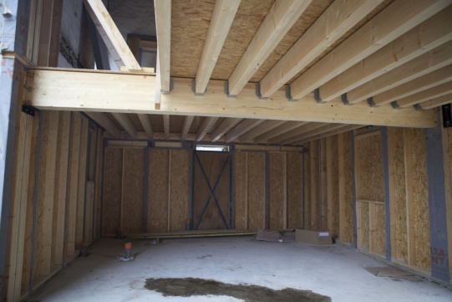
CARACTERISTIQUES ARCHITECTURALES ET ENVIRONNEMENTALES
Isolation thermique en ossature bois à l’intérieur de la grange pour conserver son apparence extérieure, comblement des grandes ouvertures par du bardage bois et création d’un escalier métallique extérieur pour l’accès aux logements en étage.
Extension des annexes en bardage bois côté propriété, enduit traditionnel à la chaux.
Aménagement d’un local vélos/poussettes.
Mise en place de panneaux solaires thermiques (15 m²) sur la toiture sud de la maison pour couvrir environ 60 % des besoins en eau chaude sanitaire.
CALENDRIER
PARTENAIRES FINANCIERS
Début des études : octobre 2008
Début des travaux : 4ème trimestre 2010
Fin des travaux : 1er trimestre 2012
Mise en service : 1er trimestre 2012
Etat (ANRU)
Communauté d’Agglomération de Mantes en Yvelines
Caisse des Dépôts et Consignations
Conseil Régional d’Ile-de-France
Le Parc Naturel Régional du Vexin Français
Procilia
Mantes en Yvelines Habitat
PLAN DE FINANCEMENT
4 PLUS et 2 PLAI
Etat PCS – ANRU (subvention) 15 % 170 000 €
Région Ile-de-France 4 % 48 500 €
Parc National Régional 13 % 150 000 €
CAMY 4 % 42 000 €
Prêts CDC 34 % 387 000 €
Prêts Collecteur 1 % 7 % 85 000 €
Participation MYH 23 % 267 500 €
Le prix de revient de cette opération s’élève à 1 150 000 € (TVA 5,5%) soit 191 670 € par logement
LES CONTINGENTS
Préfecture : 2 logements
Région : 1 logement
CAMY : 2 logements
Procilia : 1 logement

Slide 4
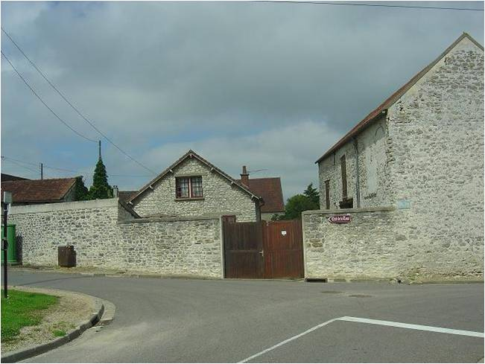
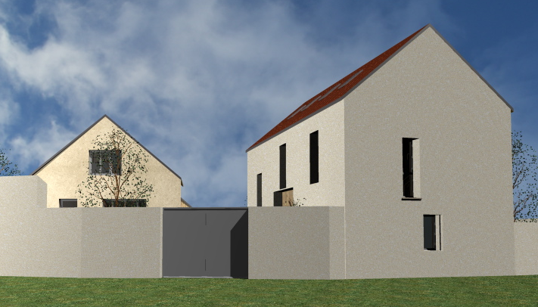
ENTREPRISES
Lot n°01 – Démolitions Lot n°02 – Reprise de Structure Lot n° 03 – Gros Œuvre | LBC
Lot n°04 – Enduits extérieurs sur Laine de Bois | BOUJEDAY
Lot n°05 – Ossature Bois, Charpente Lot n°06 – Couverture | VANINETTI
Lot n°07 – Serrurerie, Métallerie | SEGMA
Lot n°08 – Menuiseries Extérieures | SAS MOREAU
Lot n°09 – Menuiseries Intérieures | JPV BÂTIMENT
Lot n°10 – Cloisons, Doublages | EIDM
Lot n°11 – Electricité, VMC | RAOULT
Lot n°12 – Plomberie Sanitaire Lot n°13 – Chauffage gaz, Eau Chaude Sanitaire Solaire | FORCLUM
Lot n°14 – Peinture, Sols Souples | VIGNOLA
Lot n°15 – Voirie et Réseaux Divers | SA TERVERTE
Lot n°16 – Instrumentation
Lot n°17 – Cadran Solaire | MA CAMPAGNE CREATION
INSERTION PAR L’ECONOMIE
3 offres de postes en insertion soit 397 heures en partenariat avec la Mission Locale du Mantois
Vue de la grange et de la maison depuis la rue des Groux

